Slide 1
Государственное учреждение – Брянское региональное отделение
Фонда социального страхования Российской Федерации
Подтверждение основного вида экономической деятельности страхователей через
Единый портал государственных и муниципальных услуг

Slide 2
Государственное учреждение – Брянское региональное отделение
Фонда социального страхования Российской Федерации
Сроки:
Не позднее 15 апреля 2017 года
страхователи – юридические лица должны представить
в ФСС РФ документы, подтверждающие основной вид экономической деятельности
Размеры страховых тарифов
32 класса профессионального риска
от 0,2% до 8,5%

Slide 3
Государственное учреждение – Брянское региональное отделение
Фонда социального страхования Российской Федерации
Нормативно-правовые акты
ПРИКАЗ
Министерства труда и социальной защиты РФ
от 6 сентября 2012 г. № 178н
ОБ УТВЕРЖДЕНИИ АДМИНИСТРАТИВНОГО РЕГЛАМЕНТА ПРЕДОСТАВЛЕНИЯ ФОНДОМ СОЦИАЛЬНОГО СТРАХОВАНИЯ РОССИЙСКОЙ ФЕДЕРАЦИИ ГОСУДАРСТВЕННОЙ УСЛУГИ ПО ПОДТВЕРЖДЕНИЮ
ОСНОВНОГО ВИДА ЭКОНОМИЧЕСКОЙ ДЕЯТЕЛЬНОСТИ СТРАХОВАТЕЛЯ ПО ОБЯЗАТЕЛЬНОМУ СОЦИАЛЬНОМУ СТРАХОВАНИЮ ОТ НЕСЧАСТНЫХ СЛУЧАЕВ НА ПРОИЗВОДСТВЕ И ПРОФЕССИОНАЛЬНЫХ ЗАБОЛЕВАНИЙ - ЮРИДИЧЕСКОГО ЛИЦА, А ТАКЖЕ ВИДОВ ЭКОНОМИЧЕСКОЙ ДЕЯТЕЛЬНОСТИ
ПОДРАЗДЕЛЕНИЙ СТРАХОВАТЕЛЯ, ЯВЛЯЮЩИХСЯ САМОСТОЯТЕЛЬНЫМИ
КЛАССИФИКАЦИОННЫМИ ЕДИНИЦАМИ
Необходимые документы
Заявление о подтверждении основного вида экономической деятельности;
Справка-подтверждение основного вида экономической деятельности;
Копия пояснительной записки к бухгалтерскому балансу за 2016 год (кроме страхователей-субъектов малого предпринимательства).

Slide 4
Государственное учреждение – Брянское региональное отделение
Фонда социального страхования Российской Федерации
Подтверждение ОКВЭД через ЕПГУ
Основным способом подтверждения ОКВЭД является подача необходимых документов
через Единый портал государственных услуг www.gosuslugi.ru
Услуга бесплатная

Slide 5
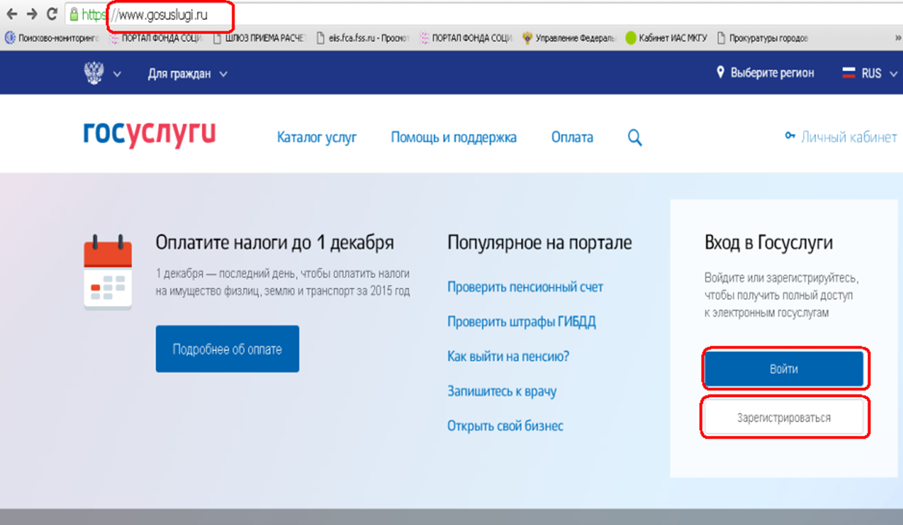
Государственное учреждение – Брянское региональное отделение
Фонда социального страхования Российской Федерации
Пошаговый алгоритм действий:

Slide 6
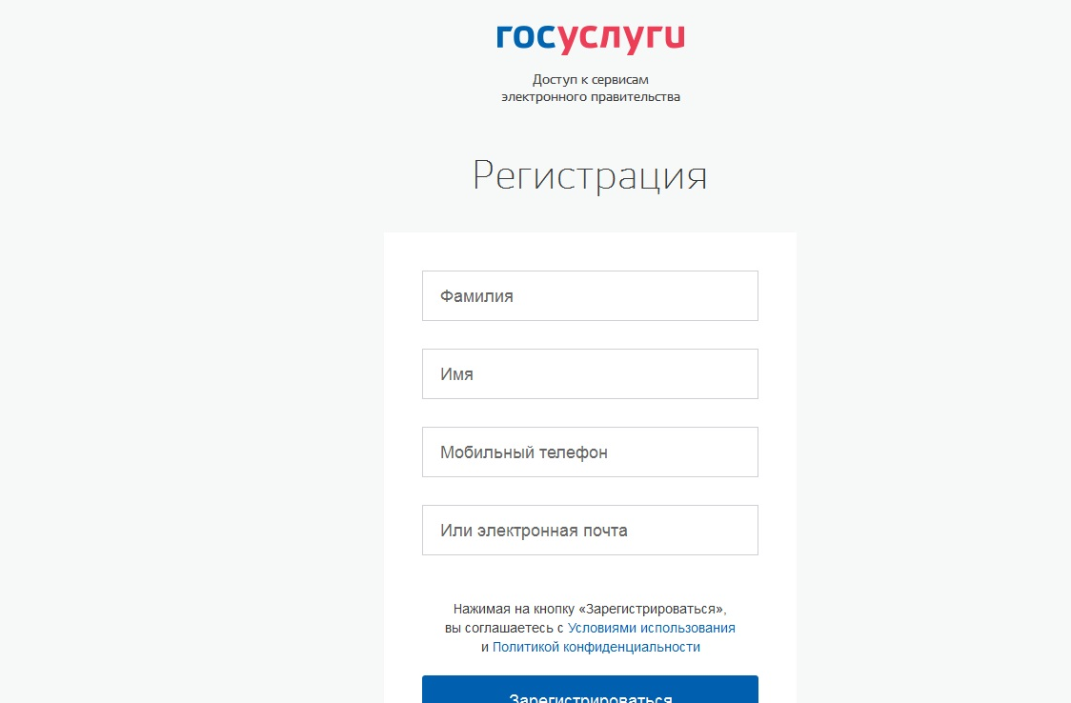
Государственное учреждение – Брянское региональное отделение
Фонда социального страхования Российской Федерации
Пройдите регистрацию ФИЗИЧЕСКОГО ЛИЦА, для этого необходимо создать Личный кабинет

Slide 7
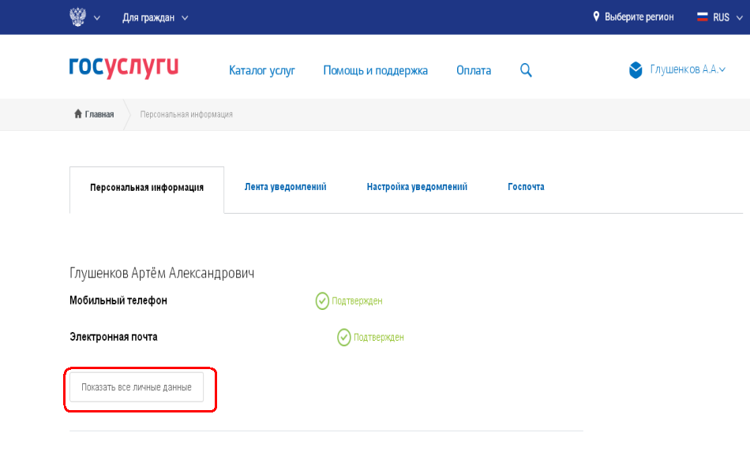
Государственное учреждение – Брянское региональное отделение
Фонда социального страхования Российской Федерации
Заполните персональные данные

Slide 8
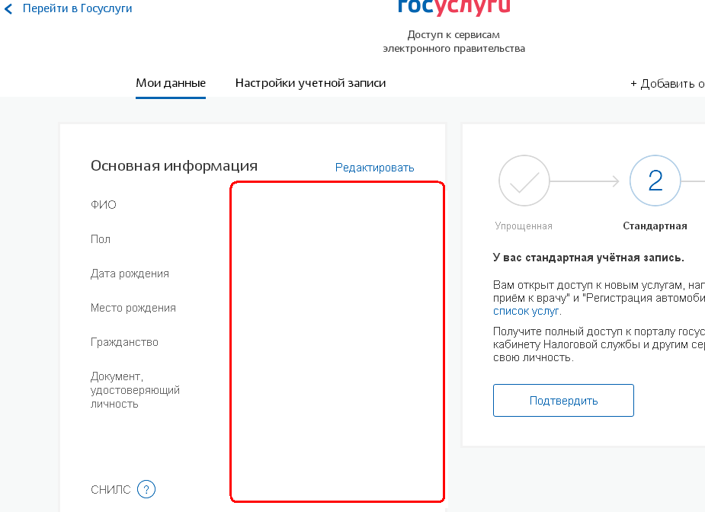
Государственное учреждение – Брянское региональное отделение
Фонда социального страхования Российской Федерации
Для подтверждения персональных данных заполните вкладку «Мои данные»

Slide 9
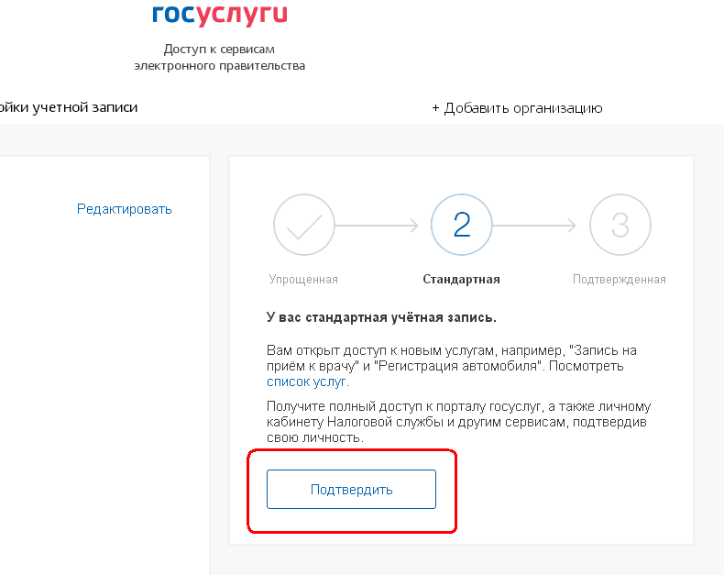
Государственное учреждение – Брянское региональное отделение
Фонда социального страхования Российской Федерации
Далее нажмите «Подтвердить»

Slide 10
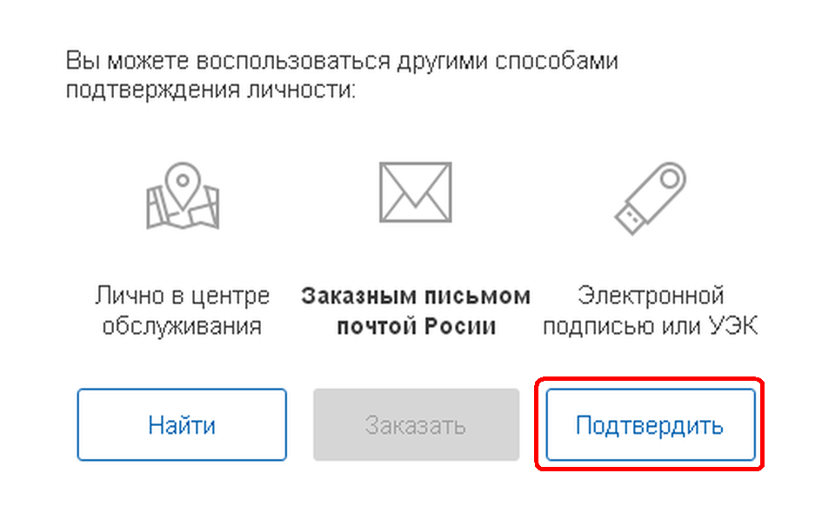
Государственное учреждение – Брянское региональное отделение
Фонда социального страхования Российской Федерации
Выберите способ подтверждения личности

Slide 11
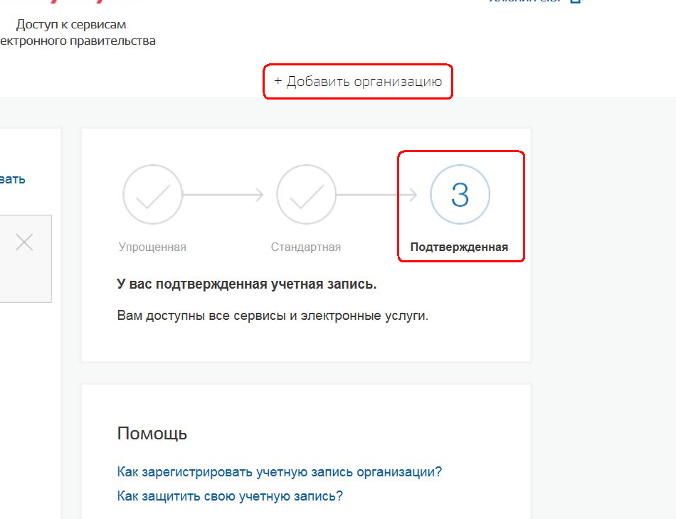
Государственное учреждение – Брянское региональное отделение
Фонда социального страхования Российской Федерации
Далее необходимо зарегистрировать Вашу организацию

Slide 12
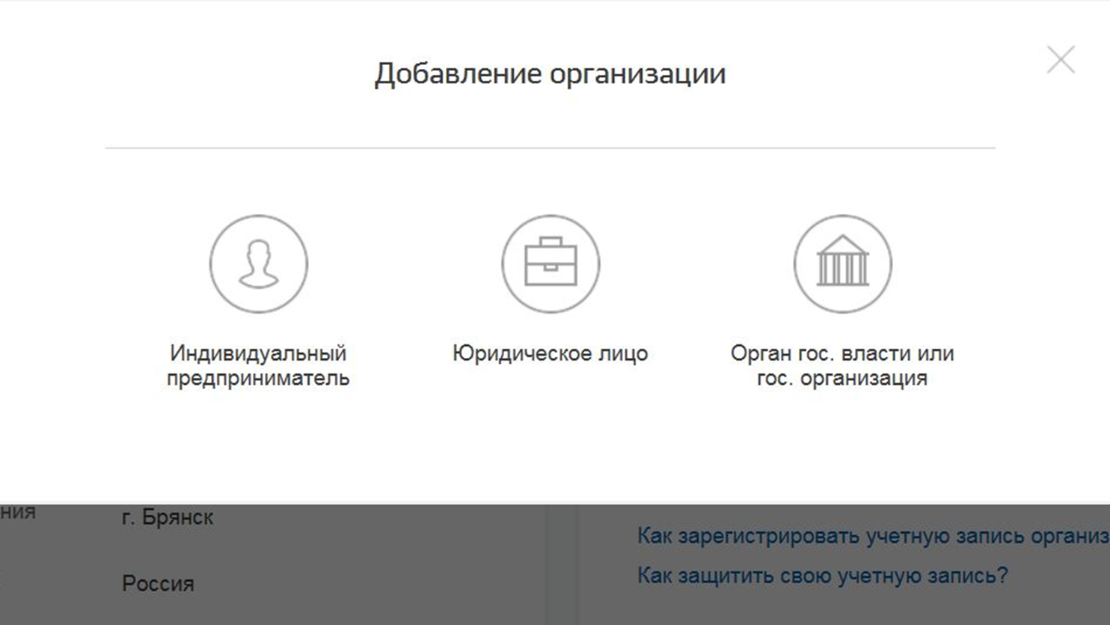
Государственное учреждение – Брянское региональное отделение
Фонда социального страхования Российской Федерации
Добавьте Вашу организацию

Slide 13
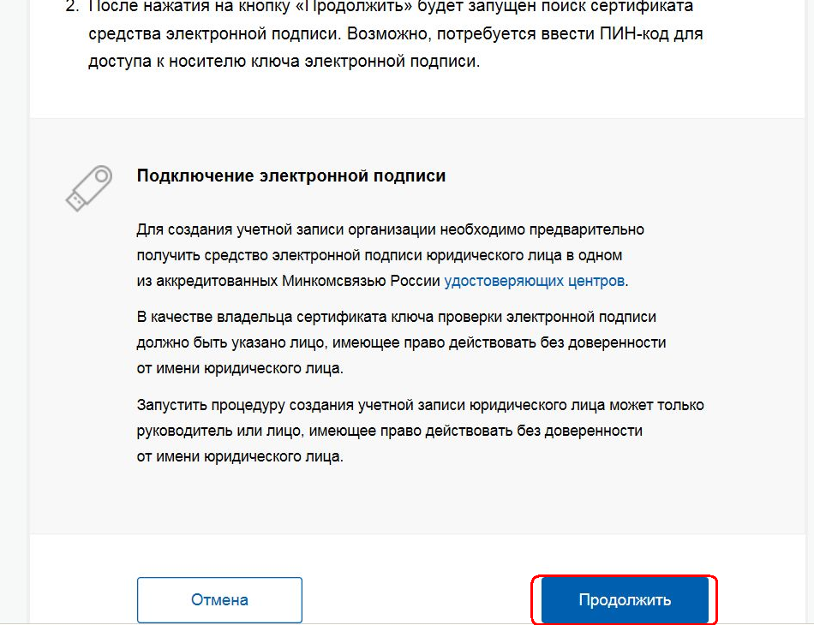
Государственное учреждение – Брянское региональное отделение
Фонда социального страхования Российской Федерации
Подключите ЭЦП

Slide 14
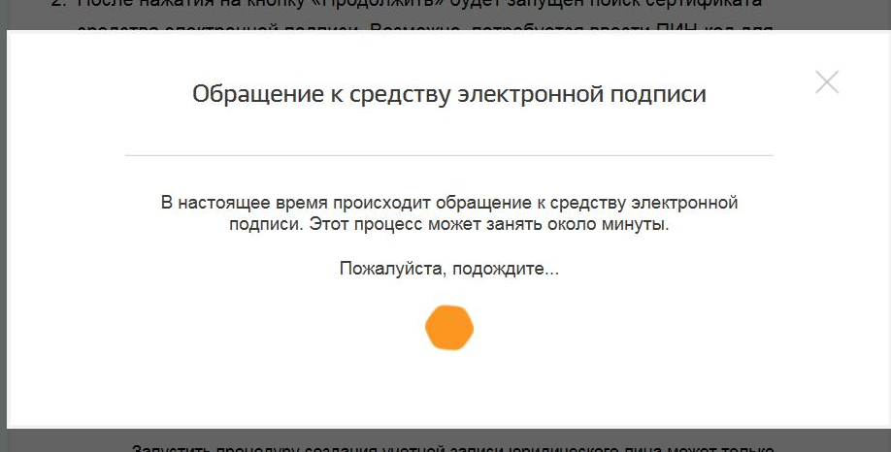
Государственное учреждение – Брянское региональное отделение
Фонда социального страхования Российской Федерации
Регистрация организации на ЕПГУ

Slide 15
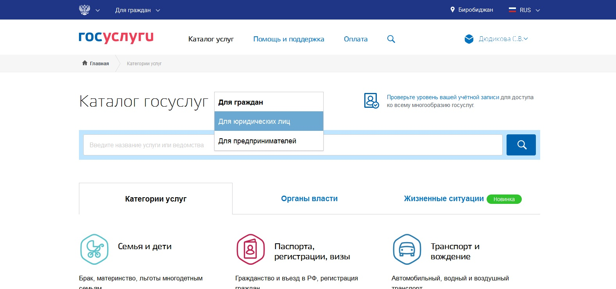
Государственное учреждение – Брянское региональное отделение
Фонда социального страхования Российской Федерации
В каталоге госуслуг для юридических лиц необходимо выбрать вкладку «Органы власти»

Slide 16
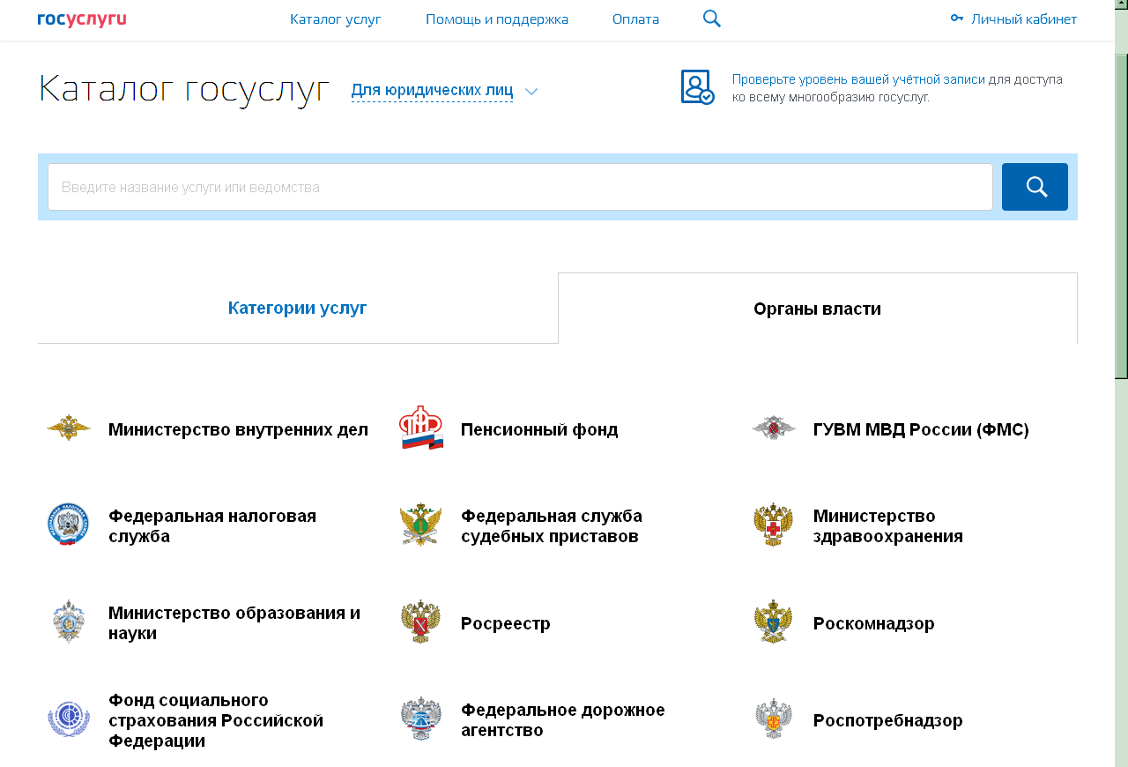
Государственное учреждение – Брянское региональное отделение
Фонда социального страхования Российской Федерации
Во вкладке «Органы власти» необходимо выбрать «Фонд социального страхования Российской Федерации»

Slide 17
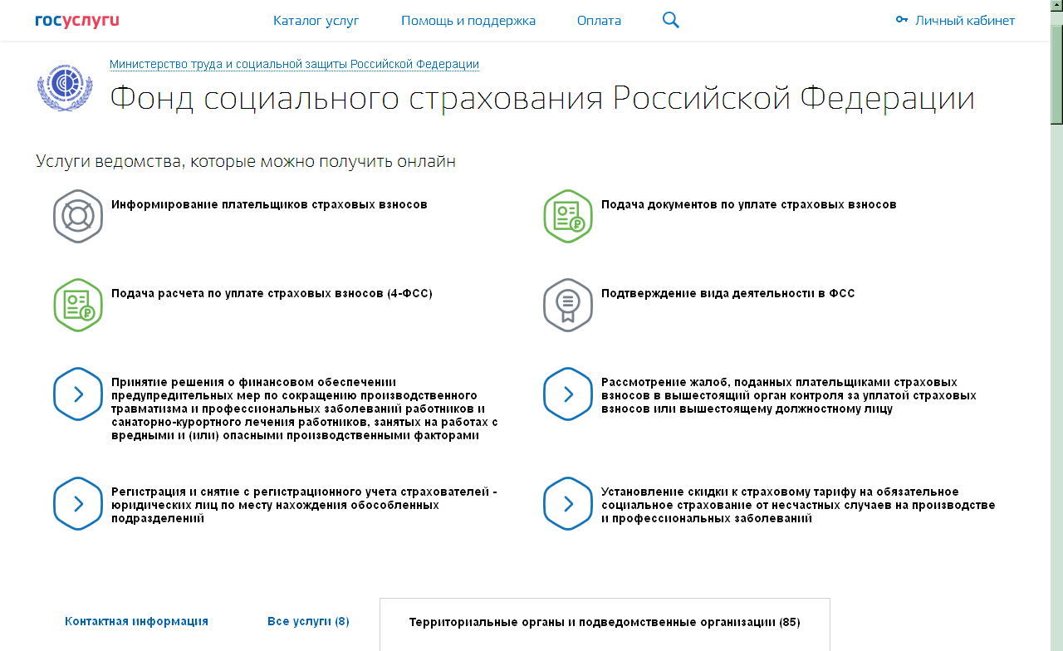
Государственное учреждение – Брянское региональное отделение
Фонда социального страхования Российской Федерации
Во вкладке «Фонд социального страхования Российской Федерации» необходимо выбрать вкладку «Территориальные органы и подведомственные организации (85)» и найти «Государственное учреждение – Брянское региональное отделение Фонда социального страхования Российской Федерации»

Slide 18
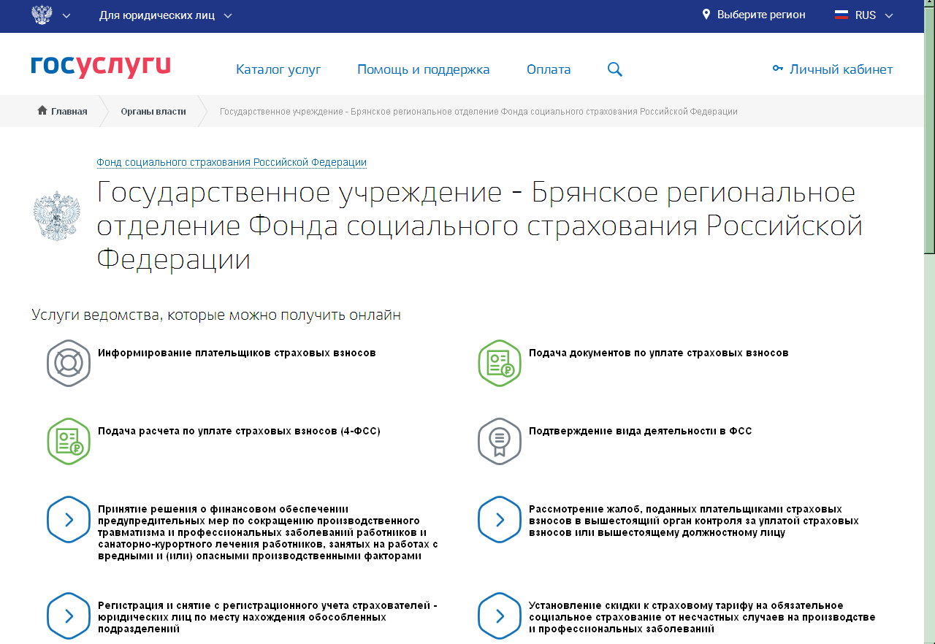
Государственное учреждение – Брянское региональное отделение
Фонда социального страхования Российской Федерации
Во вкладке «Государственное учреждение – Брянское региональное отделение Фонда социального страхования Российской Федерации» выбрать услугу «Подтверждение вида деятельности в ФСС»

Slide 19
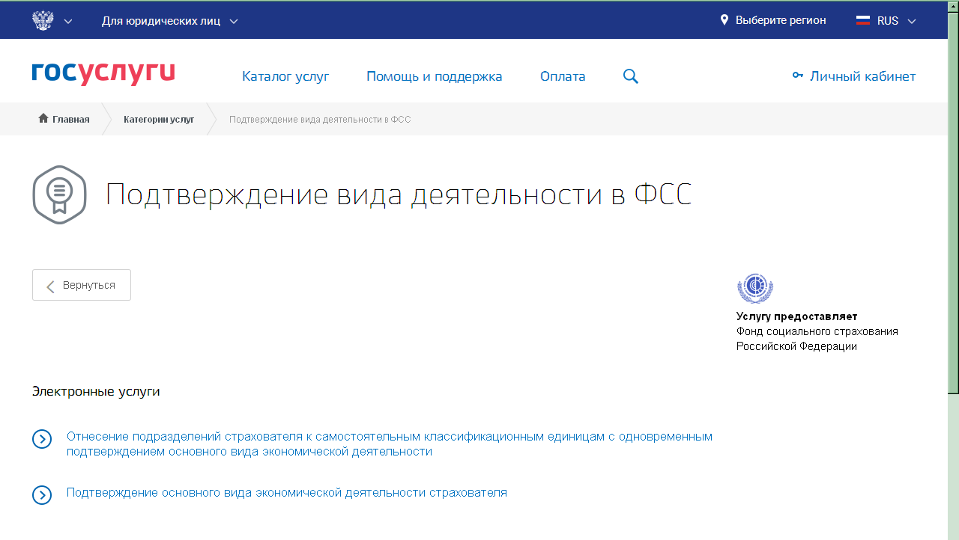
Государственное учреждение – Брянское региональное отделение
Фонда социального страхования Российской Федерации
Далее необходимо выбрать электронную услугу

Slide 20
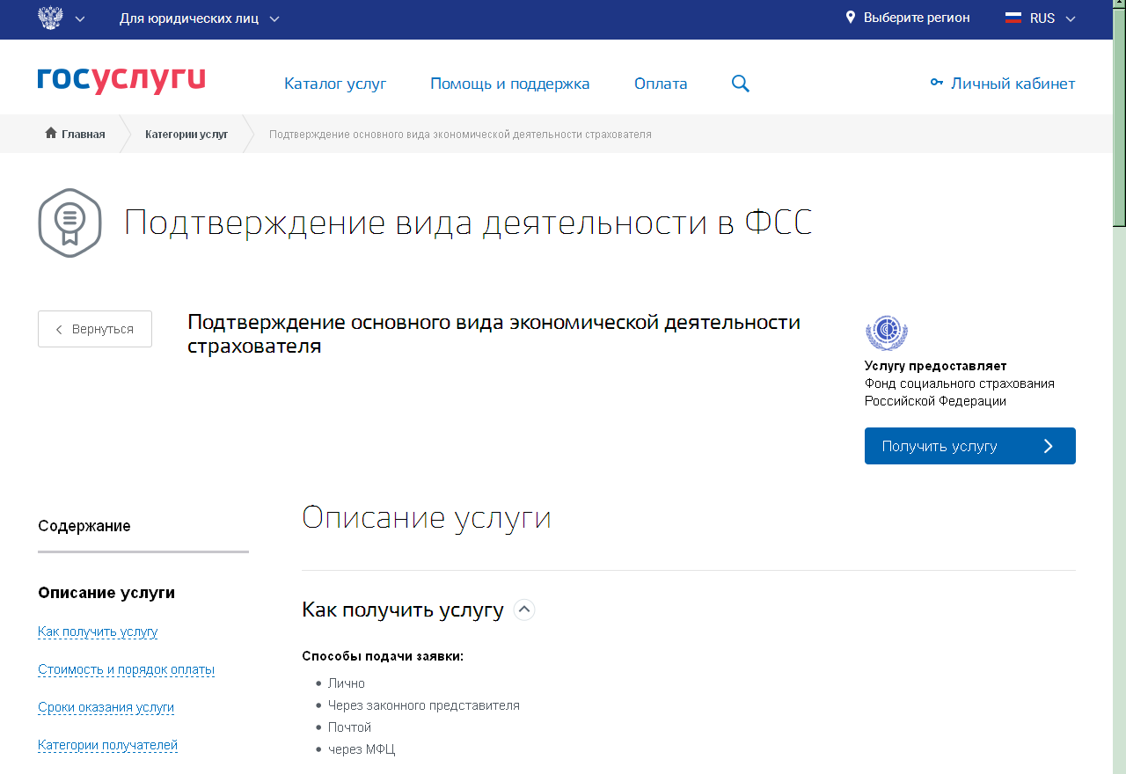
Государственное учреждение – Брянское региональное отделение
Фонда социального страхования Российской Федерации
Далее необходимо нажать «Получить услугу»

Slide 21
Государственное учреждение – Брянское региональное отделение
Фонда социального страхования Российской Федерации
Важно!
Прикрепите необходимые копии документов (справка-подтверждение основного вида экономической деятельности, пояснительная записка к бухгалтерскому балансу) в виде файлов в формате PDF или TIF. В случае отсутствия пояснительной записки к балансу, вместо неё вложите файл с информацией о несоставлении пояснительной записки;
Направьте документы в Брянское региональное отделение Фонда.
Отправленному заявлению автоматически присваивается номер, и в режиме онлайн документы передаются в базу данных регионального отделения Фонда. Заявление регистрируется, и в установленный двухнедельный срок с момента подачи заявления страхователь получит ответ в своём личном кабинете на ЕПГУ в виде электронного уведомления о размере страховых взносов на обязательное социальное страхование от несчастных случаев на производстве и профессиональных заболеваний на 2017 год.

Slide 22
Государственное учреждение – Брянское региональное отделение
Фонда социального страхования Российской Федерации
Спасибо за внимание!

